Slide 1

PowerData 成都开源行
分享标题
Doris JOIN的实现
分享人姓名+title
李仕杨
SELECTDB 生态研发工程师

Slide 2

Apache Doris 开源项目，十年磨一剑
2013
项目建立
2017
项目开源
2022
商业化公司
Apache Doris 是一个基于 MPP 架构的开源数据仓库，支持对大规模实时数据上的极速分析
10,000+
GitHub Star
580+
贡献者
4,000+
使用企业

Slide 3

目录
Doris中Join的类别
Doris中Join的使用
Doris中Join的原理
Doris中Join的源码实现

Slide 4
Doris中Join的类别

Slide 5
Join的类别
在探索join的代码实现之前，我们需要了解Doris中都有哪些join：
  Colocate Join
  Bucket shuffle join
  Broadcast join
  Shuffle join
然后是这些join的具体实现，其实主要是两种：
  Hash join
  Nest loop join

Slide 6
Doris中Join的使用

Slide 7
Join的使用(colocate join)
在了解了Doris中Join的类别后，实际生产中如何来使用这些Join呢？
首先来看什么是colocate join。
  Colocate join简单来说就是，在建表时就告诉Doris，你的分桶列要用来做join；当两张表进行join时，on条件如果是二者的分桶列，则Doris会进行colocate join
  其特点是，数据在写入时就按分桶列的哈希值存放到对应的be上，join时不涉及到数据的移动，能join上的数据肯定在同一个be上。
如何进行colocate join？
  建表语句如下：
    CREATE TABLE IF NOT EXISTS table_a (`name` varchar(20), `age` int)
    ENGINE = olap UNIQUE KEY(`name`) DISTRIBUTED BY HASH(`name`) BUCKETS 8
    PROPERTIES ("colocate_with" = "group1”);
    CREATE TABLE IF NOT EXISTS table_b (`name` varchar(20), `id` int)
    ENGINE = olap UNIQUE KEY(`name`) DISTRIBUTED BY HASH(`name`) BUCKETS 8
    PROPERTIES ("colocate_with" = "group1");

Slide 8
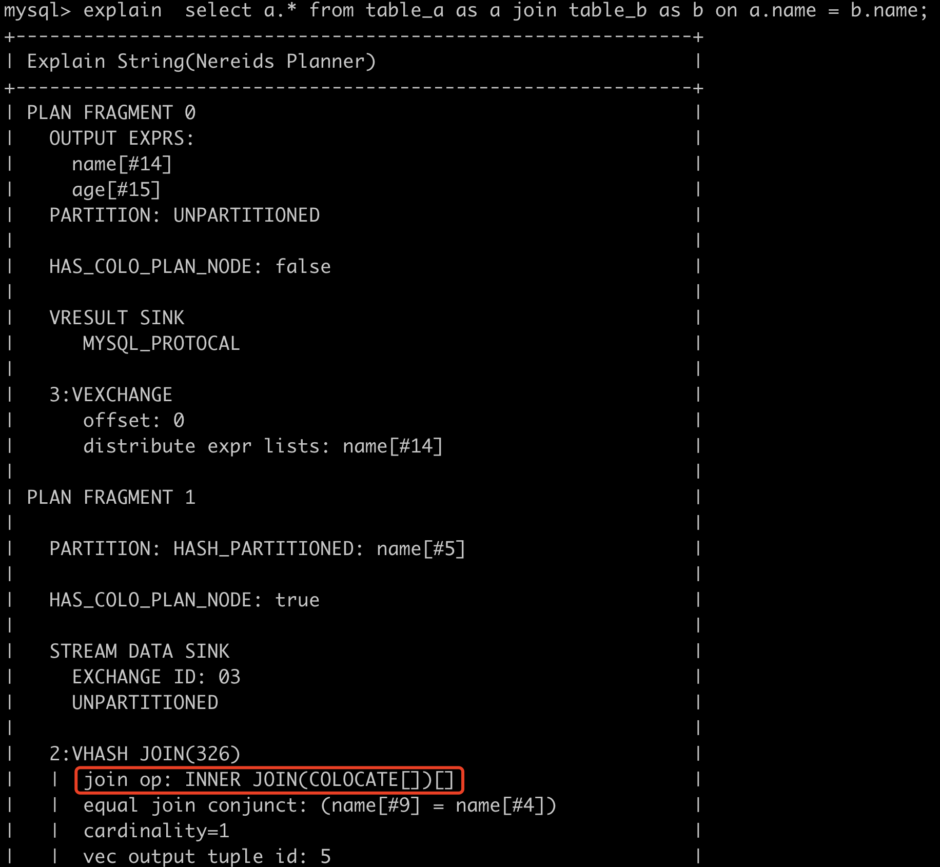
Join的使用(colocate join)
Join的两个表，只需要保证如下几个条件，就能走colocate join：
  1. 分桶列个数相同
  2. 分桶数相同
  3. colocate_with相同
  4. Join时on条件是分桶列
Join语句如下:
  select a.* from table_a as a join table_b as b
  on a.name = b.name;
是否走colocate join可以根据explain来看，如图

Slide 9
Join的使用(bucket shuffle join)
什么是bucket shuffle join？
  SQL语句为 A表 join B表，并且join的等值表达式命中了A的数据分布列。
  而Bucket Shuffle Join会根据A表的数据分布信息，将B表的数据发送到对应的A表的数据存储计算节点。
  其特点是，只需要对一张表的数据进行hash，然后相同hash值的数据发送到对应be节点，即可在be节点中进行join
如何进行bucket shuffle join?
  建表语句如下：
  CREATE TABLE IF NOT EXISTS table_a (`id` int, `name` varchar(10))
  ENGINE = olap UNIQUE KEY(`id`) DISTRIBUTED BY HASH(`id`) BUCKETS 8
  PROPERTIES ("replication_allocation" = "tag.location.default: 1");
  CREATE TABLE IF NOT EXISTS table_b (`name` varchar(10), `id` int)
  ENGINE = olap UNIQUE KEY(`name`) DISTRIBUTED BY HASH(`name`) BUCKETS 8
  PROPERTIES ("replication_allocation" = "tag.location.default: 1");

Slide 10
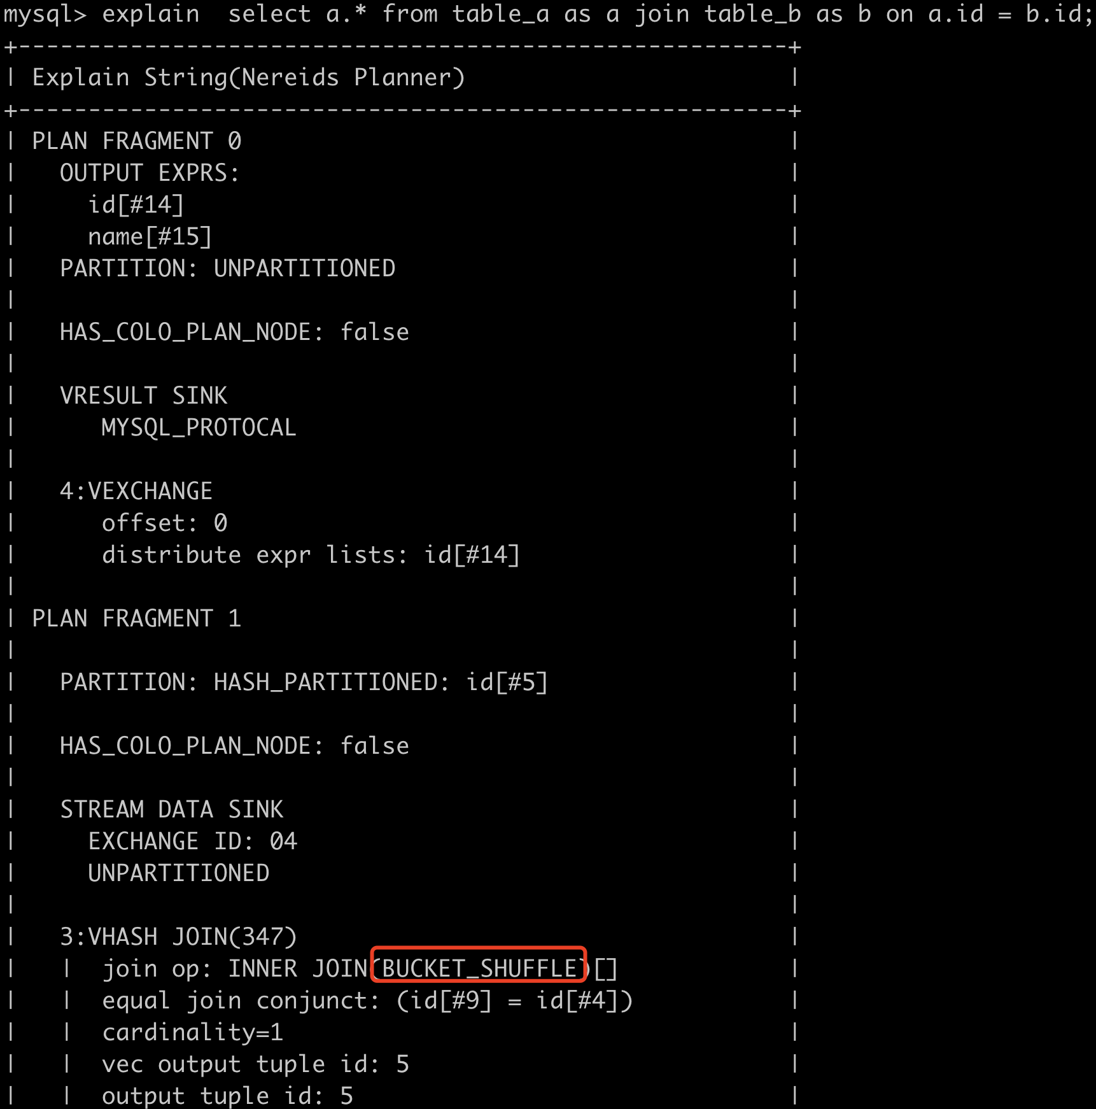
Join的使用(bucket shuffle join)
Join的两张表，需要满足如下条件：
  1. 左边表的on条件是分桶列
  2. On条件的两个列类型需要一致
Join语句如下：
  select a.* from table_a as a join table_b as b
  on a.id = b.id;
可以根据explain来看是否走bucket shuffle join,如图：

Slide 11
Join的使用(broadcast join)
什么是broadcast join？
  跟hive的map join以及spark的广播一样，在join时将小表生成哈希表，再将这个哈希表广播到大表的所有节点上进行join
如何进行broadcast join？
  建表语句如下：
  CREATE TABLE IF NOT EXISTS table_a (`id` int, `name` varchar(10))
  ENGINE = olap UNIQUE KEY(`id`) DISTRIBUTED BY HASH(`id`) BUCKETS 8
  PROPERTIES ("replication_allocation" = "tag.location.default: 1");
  CREATE TABLE IF NOT EXISTS table_b (`name` varchar(10), `id` int)
  ENGINE = olap UNIQUE KEY(`name`) DISTRIBUTED BY HASH(`name`) BUCKETS 8
  PROPERTIES ("replication_allocation" = "tag.location.default: 1");

Slide 12
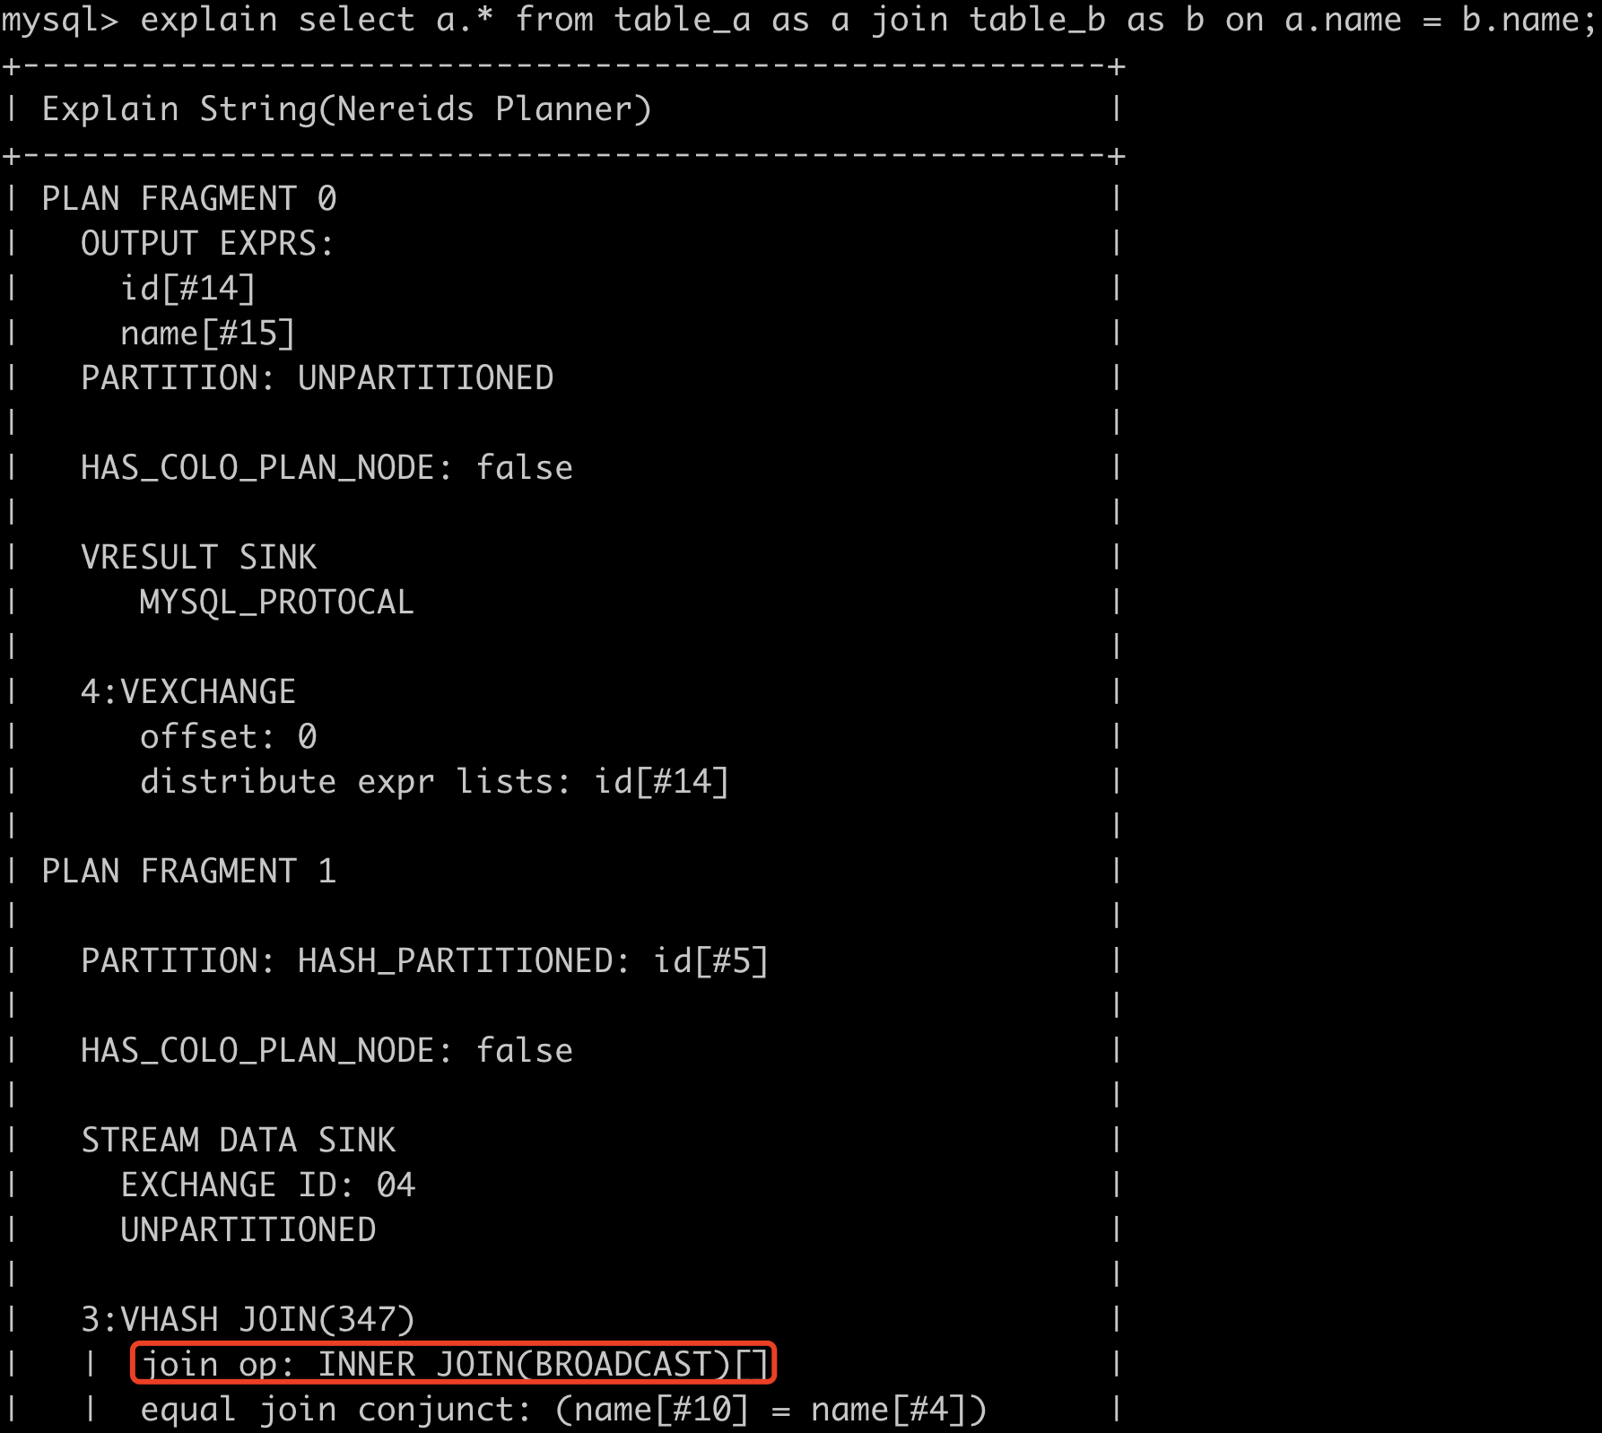
Join的使用(broadcast join)
Join时不用特别注意方式，doris会自动判断是否能走broadcast。
可以写出如下join语句：
  select a.* from table_a as a join table_b as b
  on a.name = b.name;
Explain如图所示：

Slide 13
Join的使用(shuffle join)
什么是shuffle join?
  Shuffle join也叫做partition join，是前面所述所有join都无法适用时作为兜底的join方式。
  Shuffle join查询比前几种方式更慢，但是适用性更广
如何进行shuffle join？
  建表语句如下：
  CREATE TABLE IF NOT EXISTS table_a (`id` int, `name` varchar(10))
  ENGINE = olap UNIQUE KEY(`id`) DISTRIBUTED BY HASH(`id`) BUCKETS 8
  PROPERTIES ("replication_allocation" = "tag.location.default: 1");
  CREATE TABLE IF NOT EXISTS table_b (`name` varchar(10), `id` int)
  ENGINE = olap UNIQUE KEY(`name`) DISTRIBUTED BY HASH(`name`) BUCKETS 8
  PROPERTIES ("replication_allocation" = "tag.location.default: 1");

Slide 14
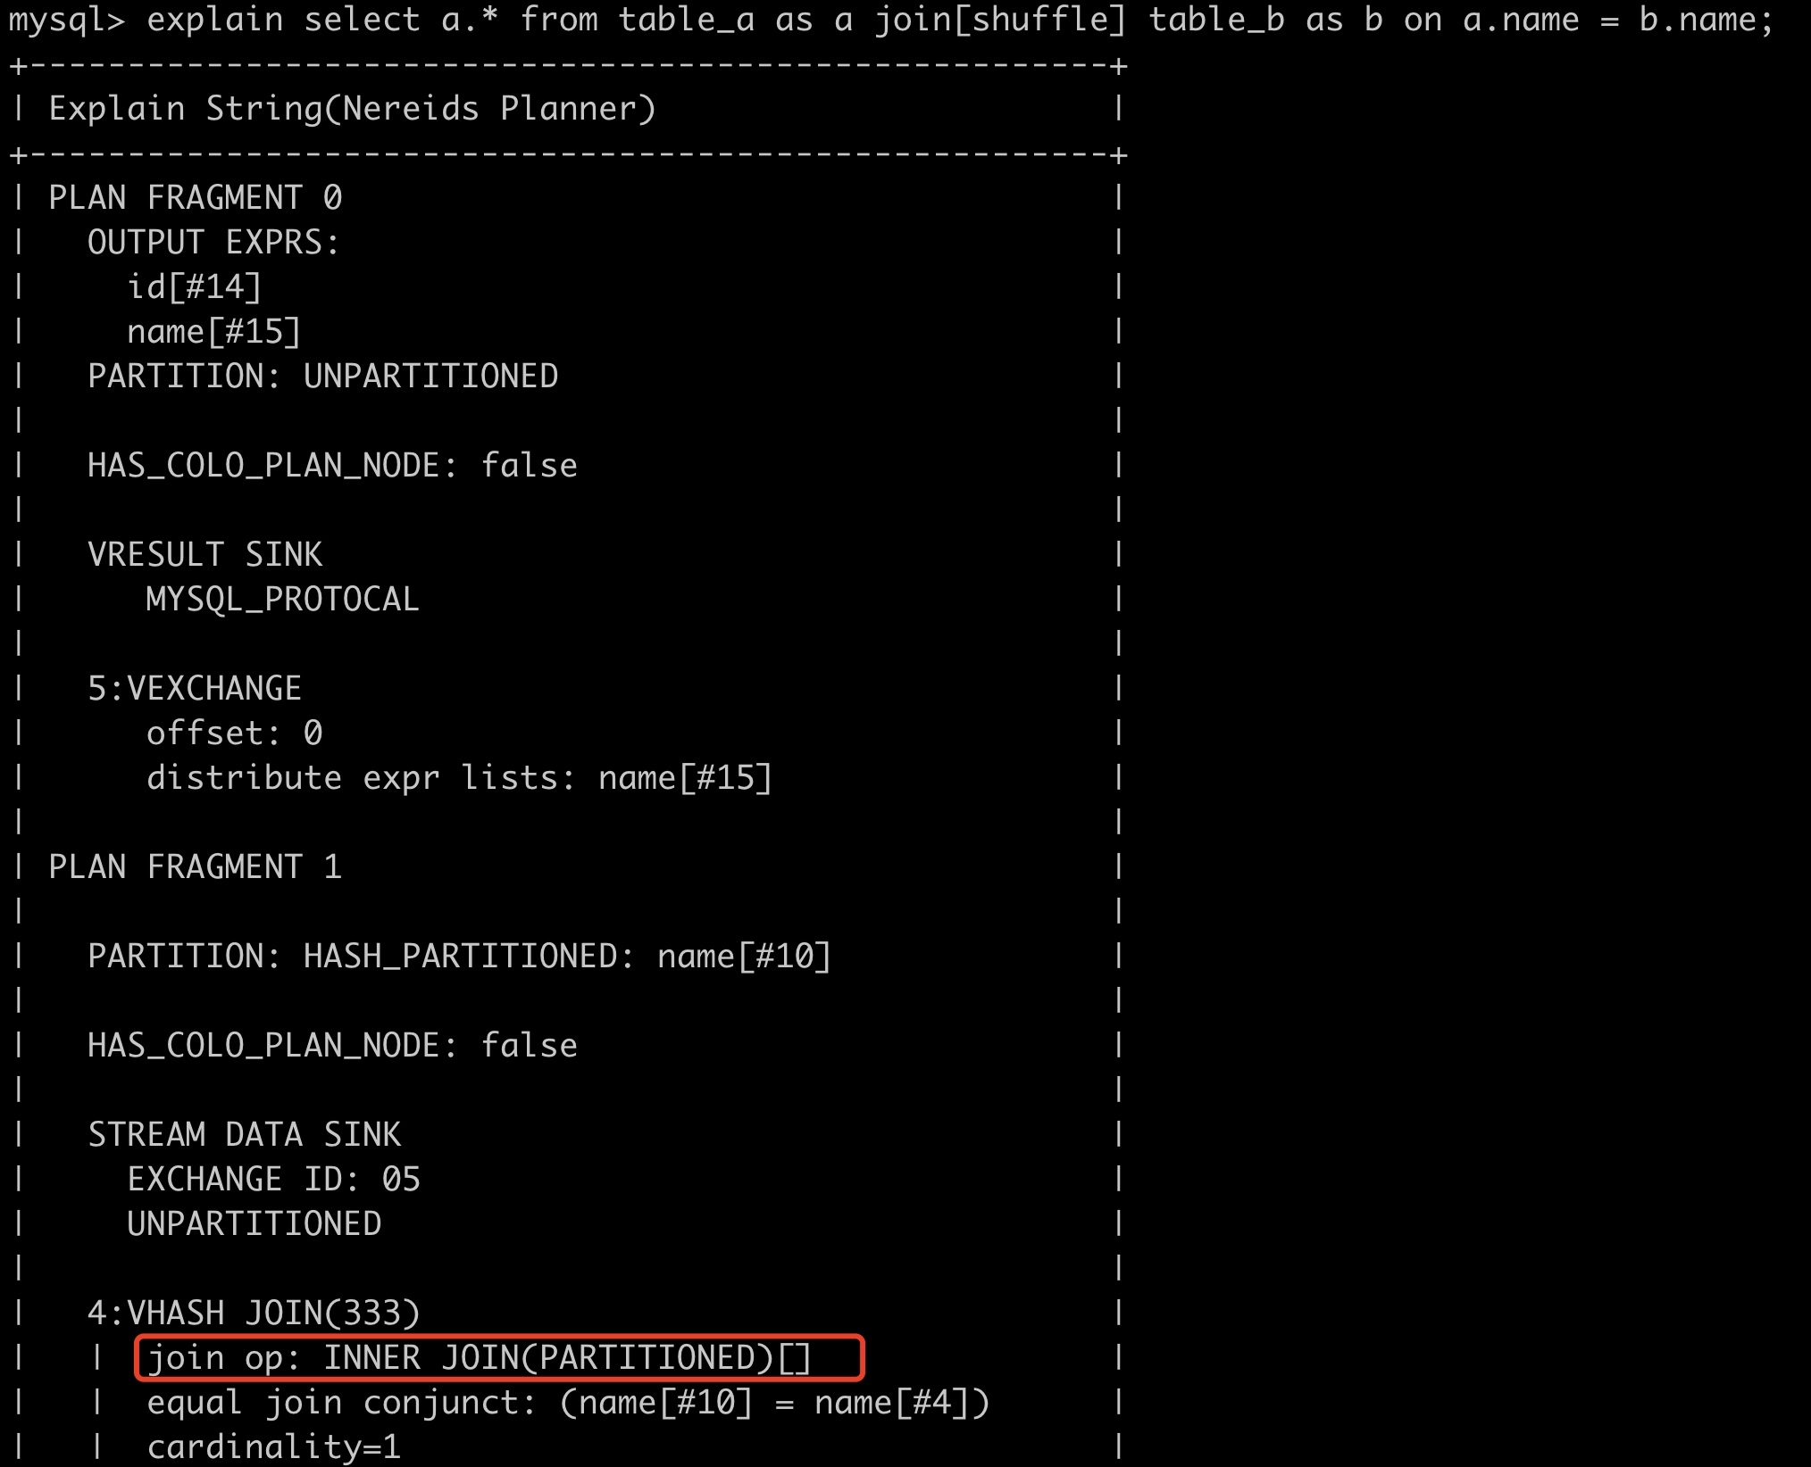
Join的使用(shuffle join)
Join时无需做任何额外操作，Doris会判断是否会走shuffle join
可以写出如下SQL语句：
  select a.* from table_a as a
  join[shuffle] table_b as b
  on a.name = b.name;
  此处为了展示explain中的shuffle join，我手动加了一个hint，方便大家理解。实际生产中不用添加。

Slide 15
Doris中Join的原理

Slide 16
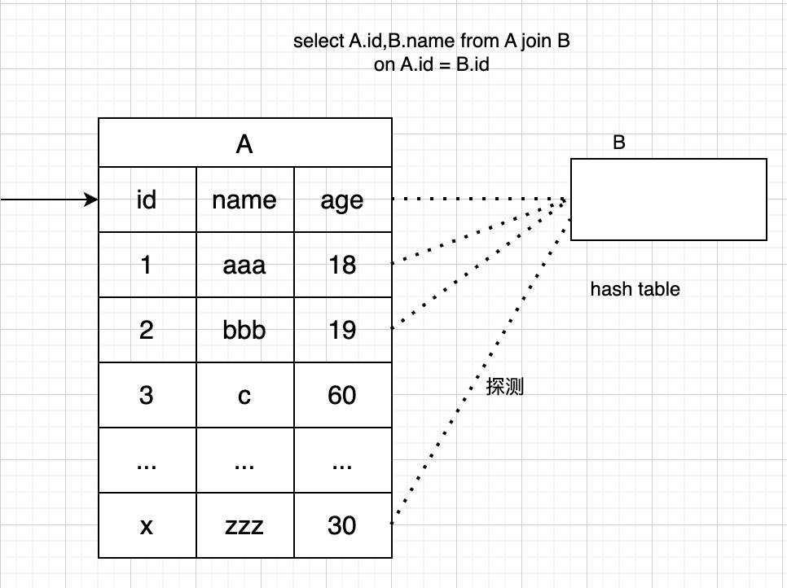
Join的原理(hash join)
前面探讨了doris中所有join的方式，其实现不外乎两种：
  1. Hash join (适用于所有等值条件的join)
  2. Nest loop join (适用于非等值条件)
Hash join的主旨思想是，将小表数据生成一个hash表；然后在进行查询时，读取一条大表的数据时，按照on条件去查询hash表，能查出来则说明可以join上，则输出对应的数据即可。对应起来就有两步：
  1. 生成hash表 (build)
  2. 探测(probe)

Slide 17
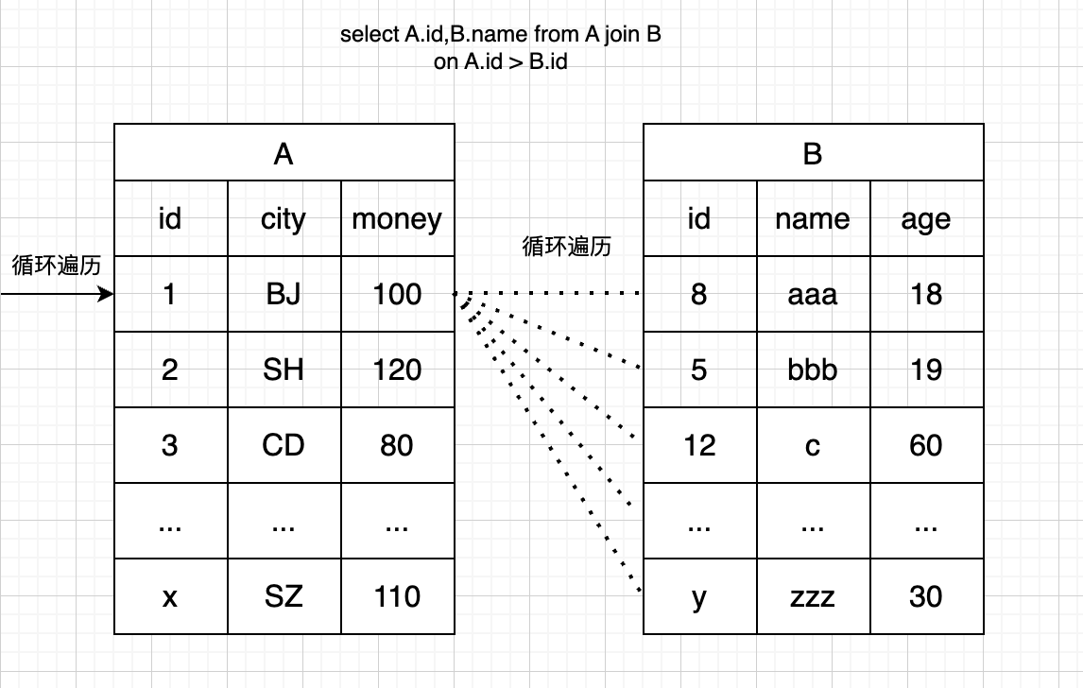
Join的原理(nets loop join)
现在我们来看nest loop join，他相比hash join则要简单一点，因为他没有构建hash table的过程。
其实nest loop join简化来说就做了两件事情：
  1. 读取两张表的数据
  2. 使用双循环，逐个对比，以此实现笛卡尔积

Slide 18
Doris中Join的源码实现

Slide 19
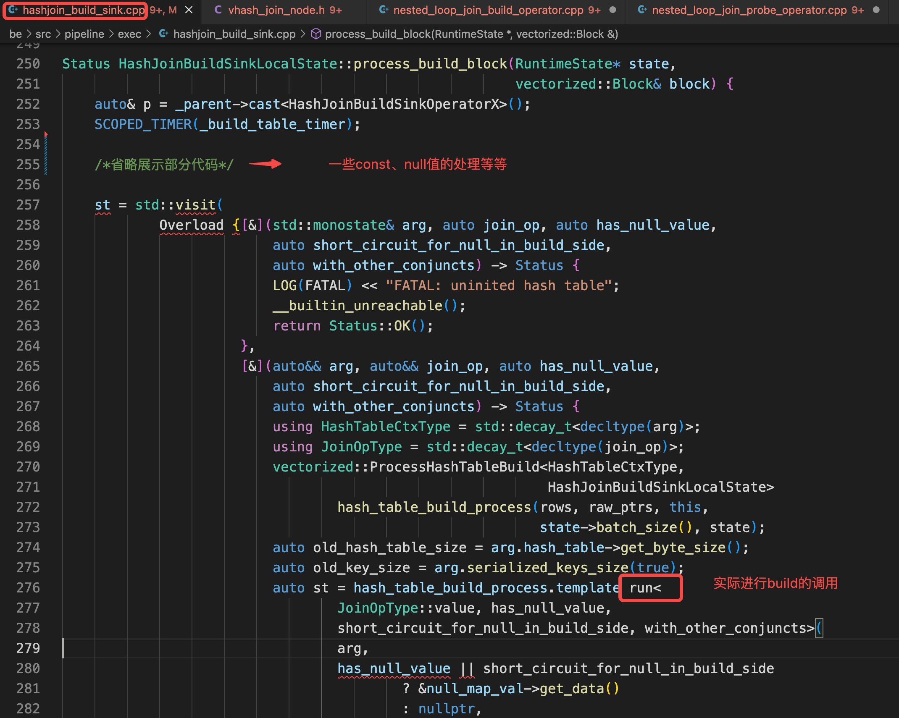
Join的源码实现(hash join)
那么在Doris中，hash join在源代码层面是如何实现的？
前面提到，hash join主要是两个步骤，build hash table和probe，分别在如下代码中实现：
  be/src/pipeline/exec/hashjoin_build_sink.cpp
  be/src/pipeline/exec/hashjoin_probe_operator.cpp
我们首先来看Doris是如何构建hash table的，即build过程。
hashjoin_build_sink.cpp中最主要的就是
process_build_block(RuntimeState*, vectorized::Block&)函数

Slide 20
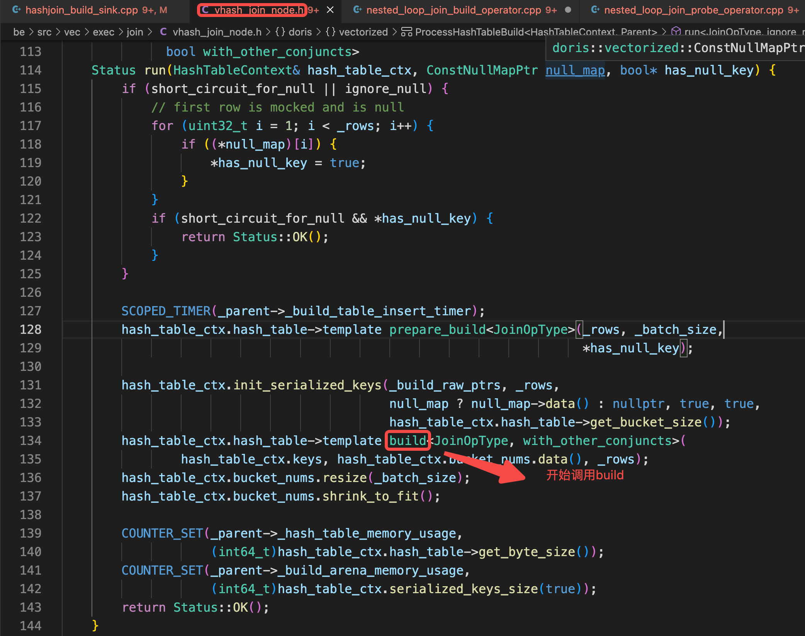
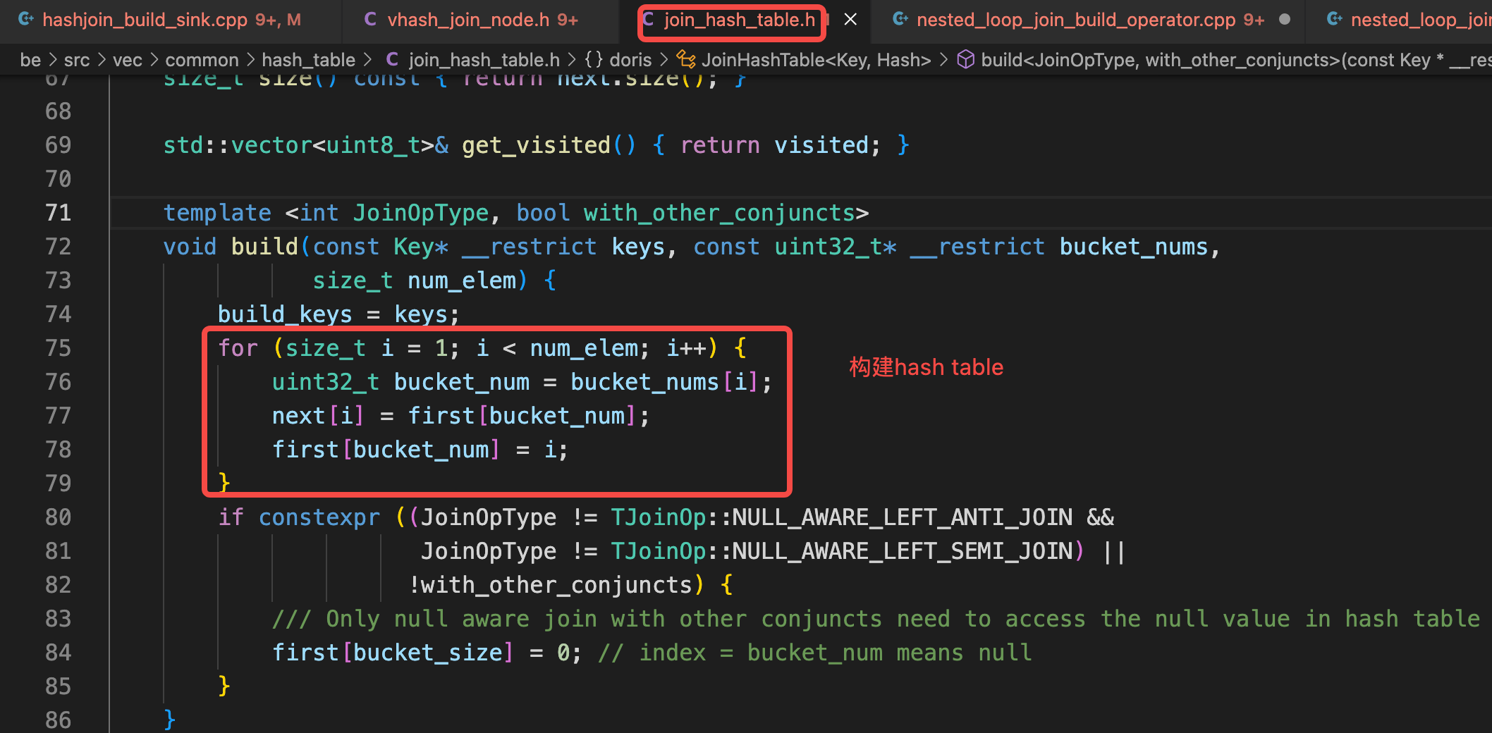
Join的源码实现(hash join)
上篇中的run，我们可以根据前面的模板类ProcessHashTableBuild定位到be/src/vec/exec/join/vhash_join_node.h中的run函数。
为其实际所执行，如右上图所示：
但是这里也没有展示build函数的具体逻辑。其详细执行步骤在be/src/vec/common/hash_table/join_hash_table.h中，如下图所示：

Slide 21
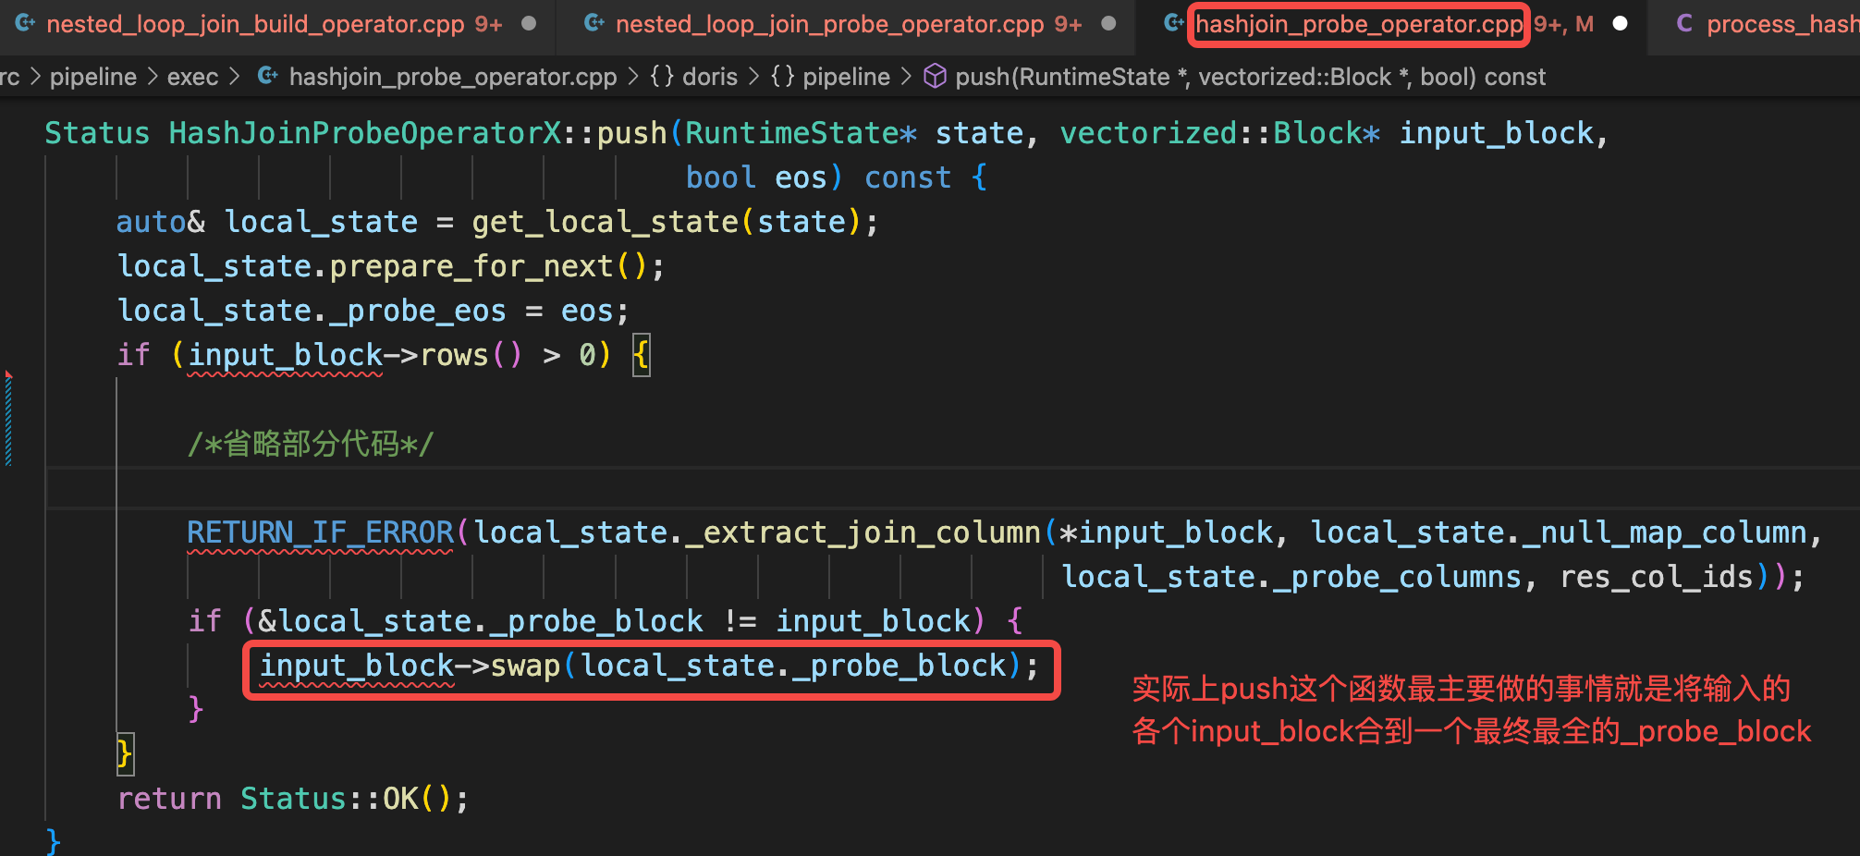
Join的源码实现(hash join)
其中push函数，是由上一步的算子调用，此时已经将大表的数据读取到了，需要调用push函数将数据“压”到hashjoin_probe_operator中，输入即为input_block。
因为上一步的算子是并发执行，所以可能会有多个input_block，故push函数会将所有数据都合拢到最终的_probe_block中。

Slide 22
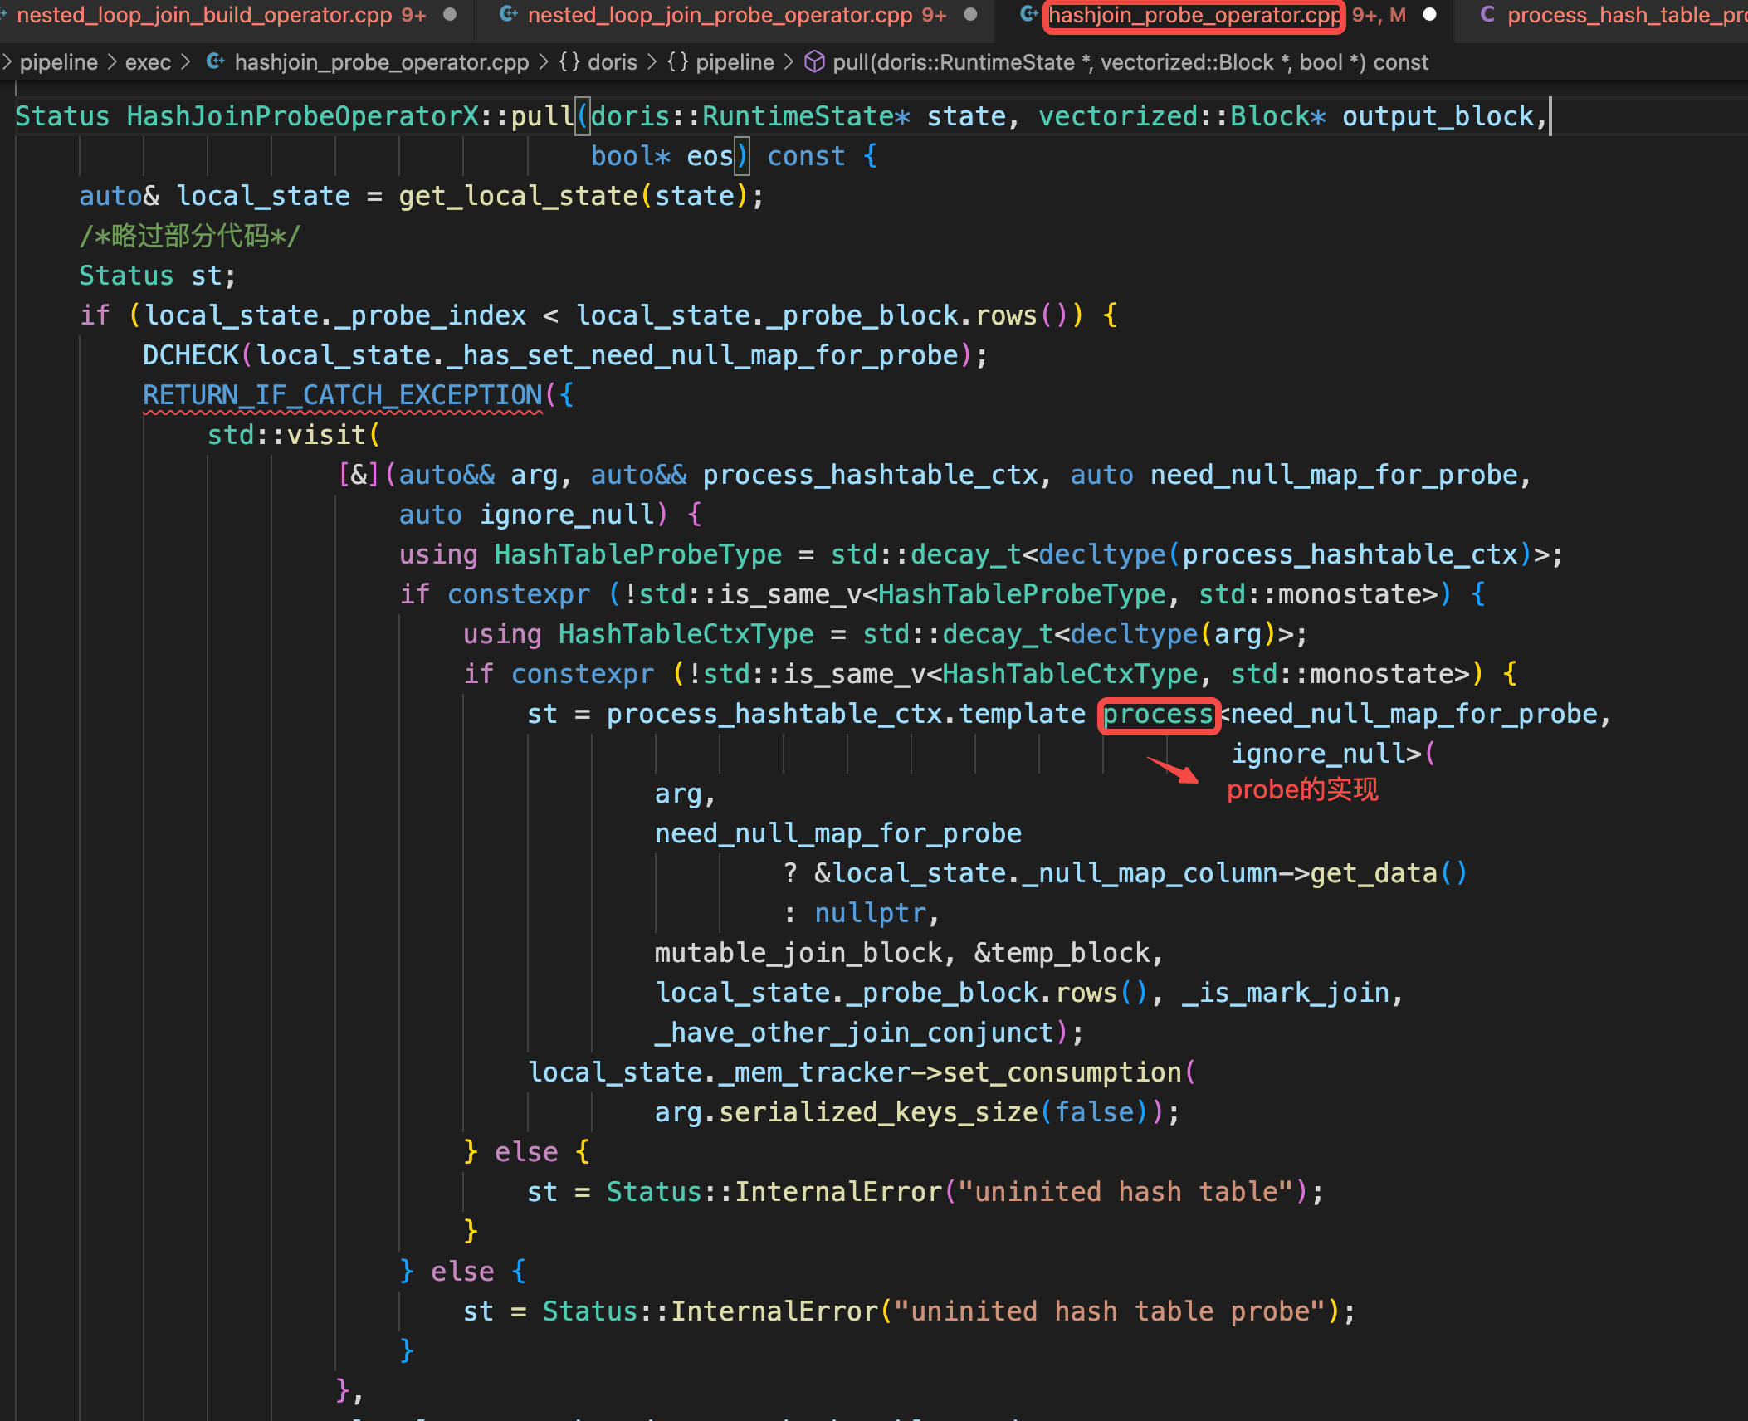
Join的源码实现(hash join)
push完成后，真实的probe过程是在pull函数中实现的，再通过模板类调用process函数：

Slide 23
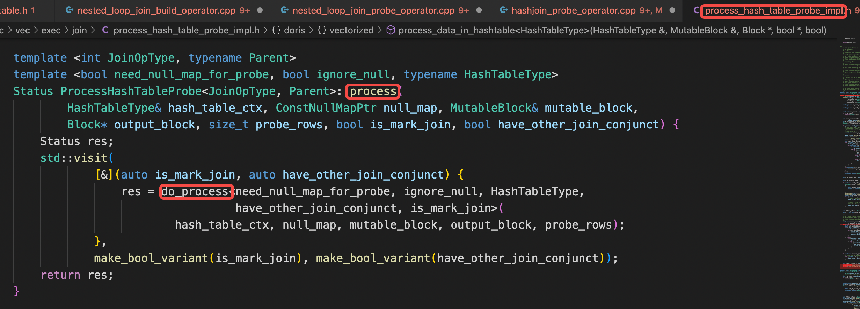
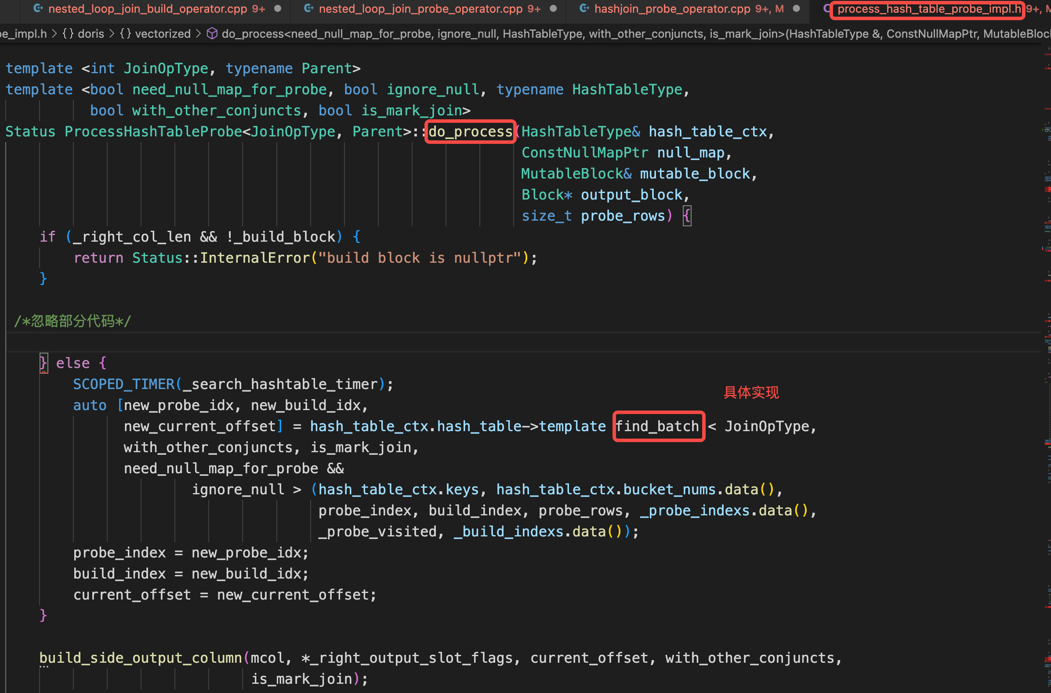
Join的源码实现(hash join)
其process则是在be/src/vec/exec/join/process_hash_table_probe_impl.h中，调用do_process()函数实现的，如右图：
而do_process()则是通过find_batch去实现的：

Slide 24
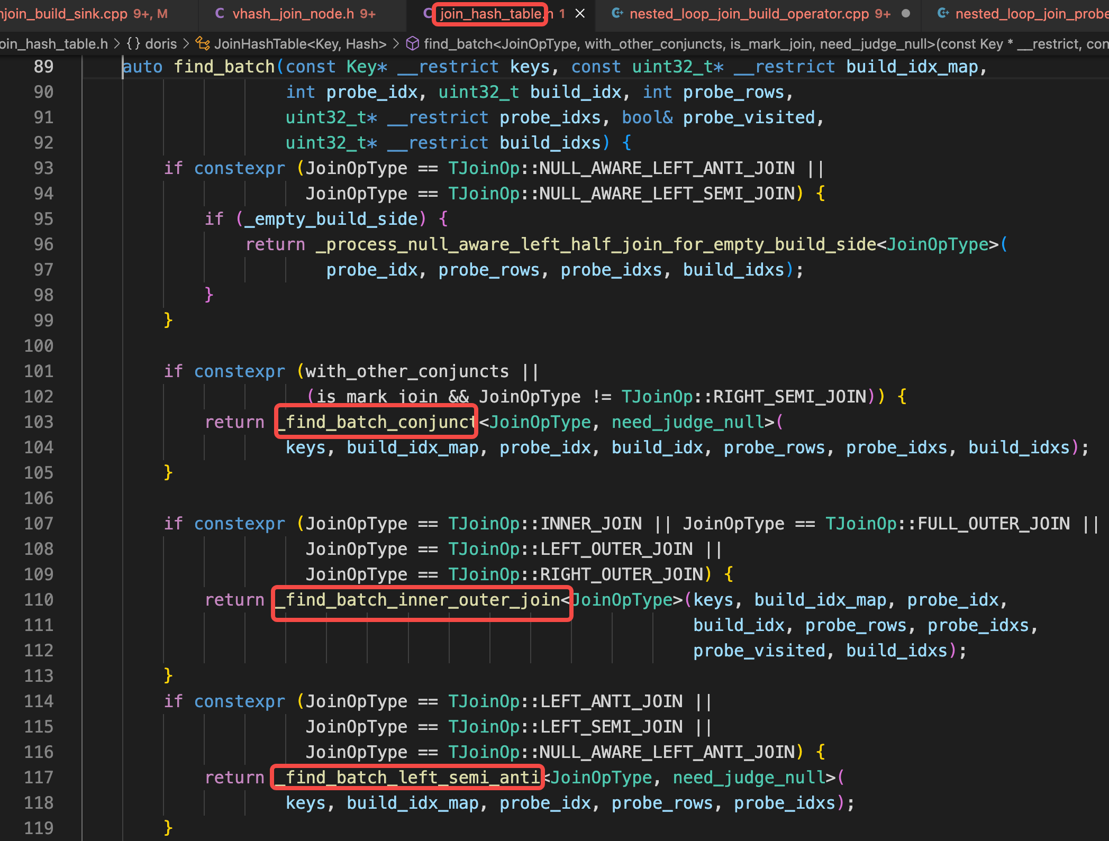
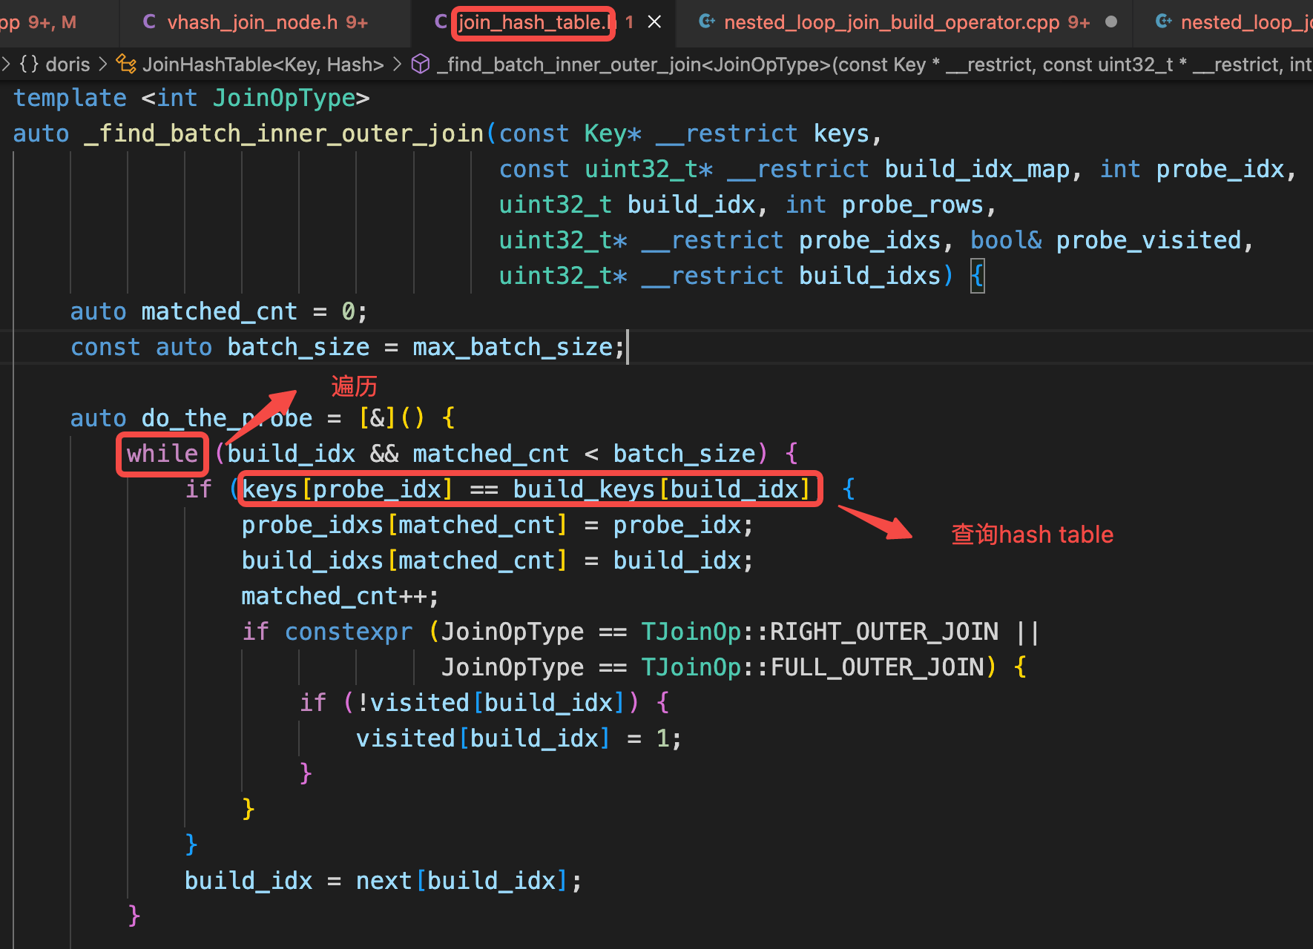
Join的源码实现(hash join)
不同的join条件会调用不同的probe，如右图所示：
我们随意找一个实现，例如_find_batch_inner_outer_join，就能看到遍历大表，并对比hash table的过程：

Slide 25
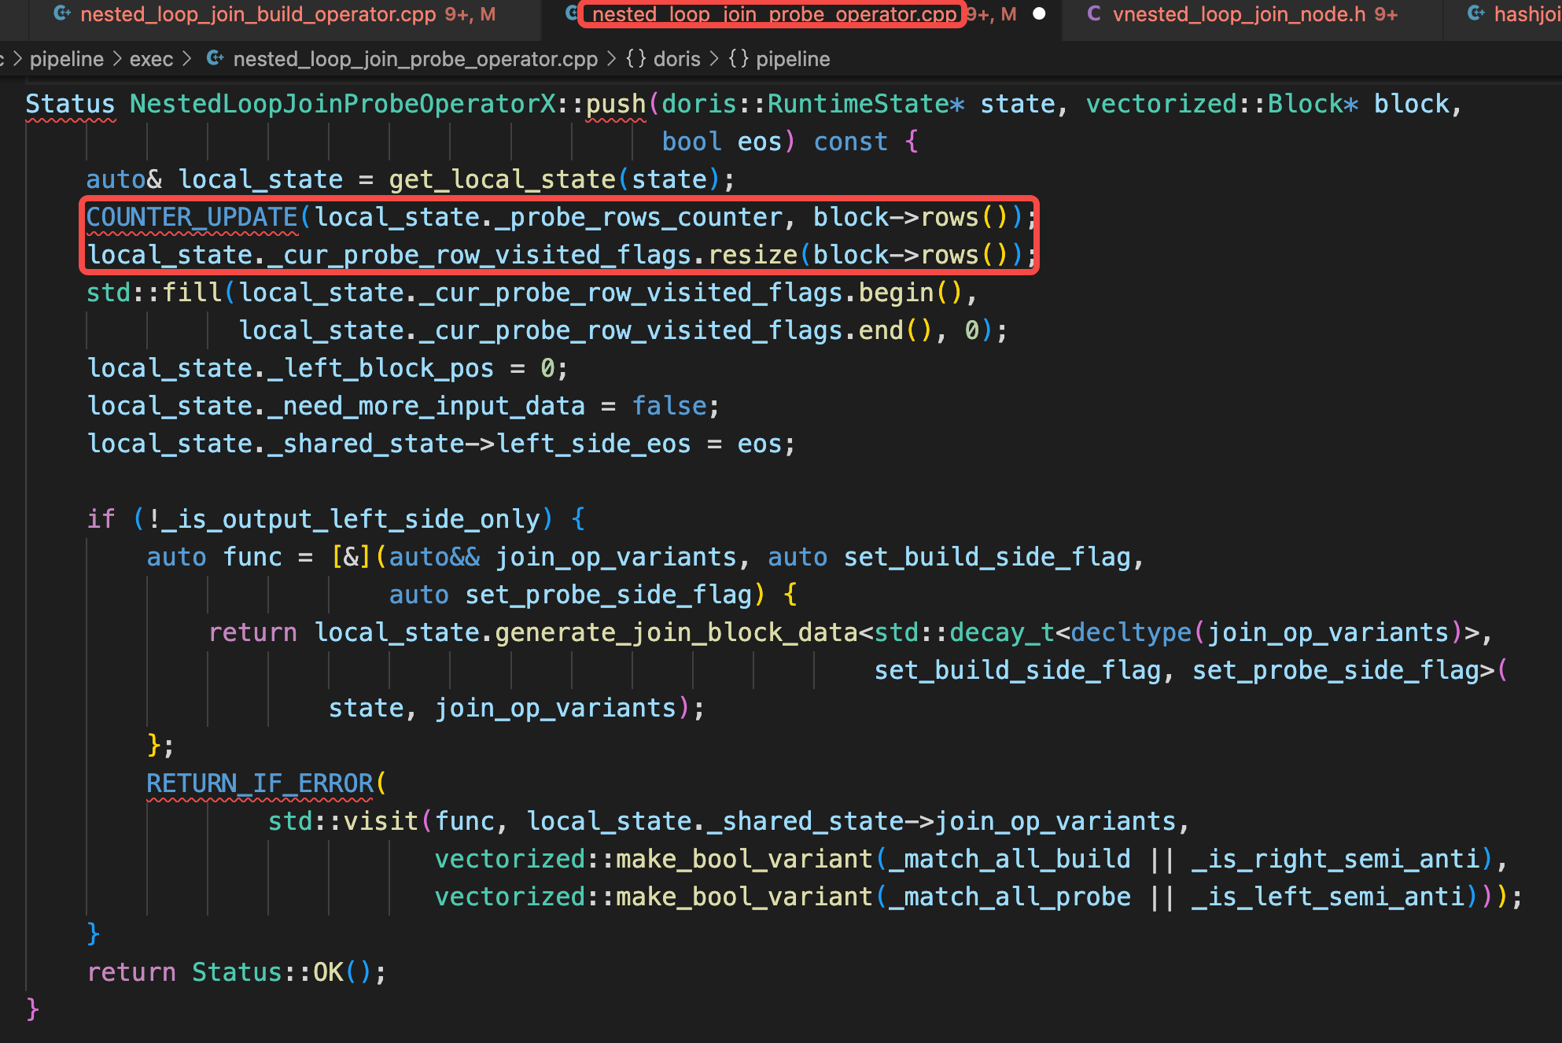
Join的源码实现(nest loop join)
有了hash join的基础，我们理解nest loop join的probe过程变得非常容易。这个过程也有两个重要的函数：
  push(RuntimeState*, vectorized::Block*,bool)
  pull(RuntimeState*, vectorized::Block*,bool*)
同hash join的push函数，此处的push函数也是上游算子调用，将多个block的数据“压”到当前算子，所以push函数做的就是合并block的数据

Slide 26
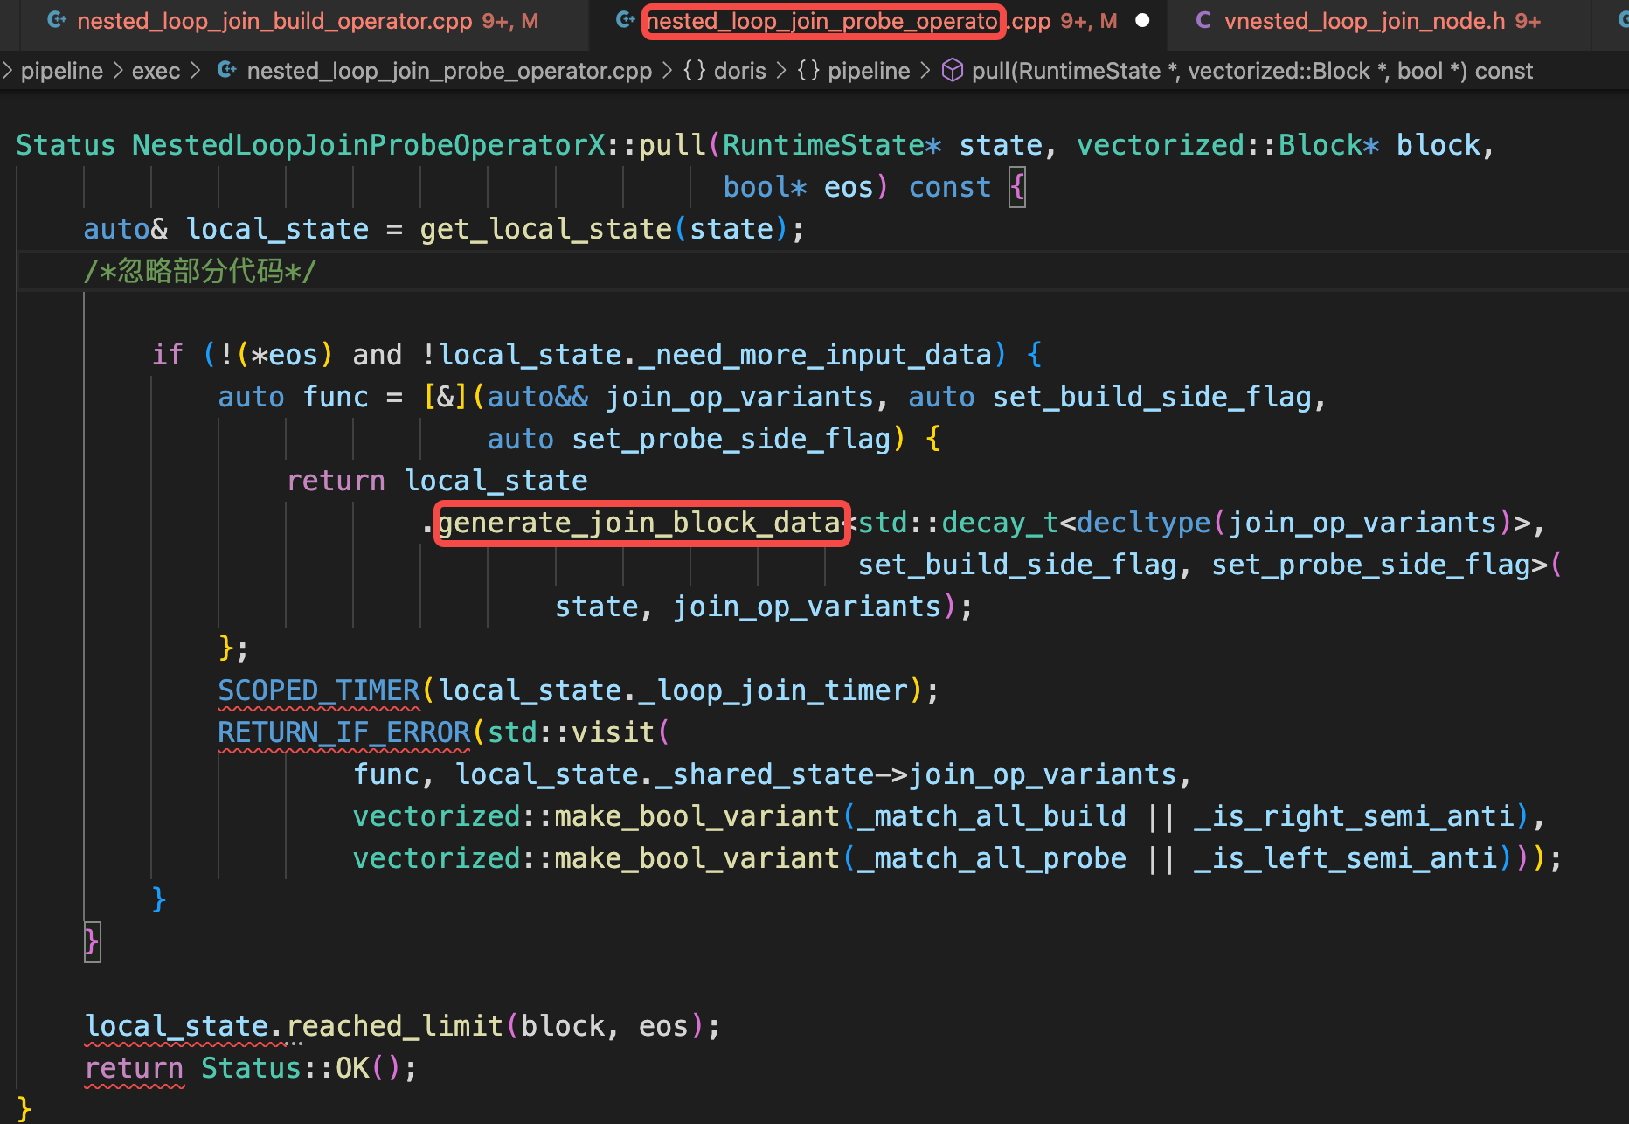
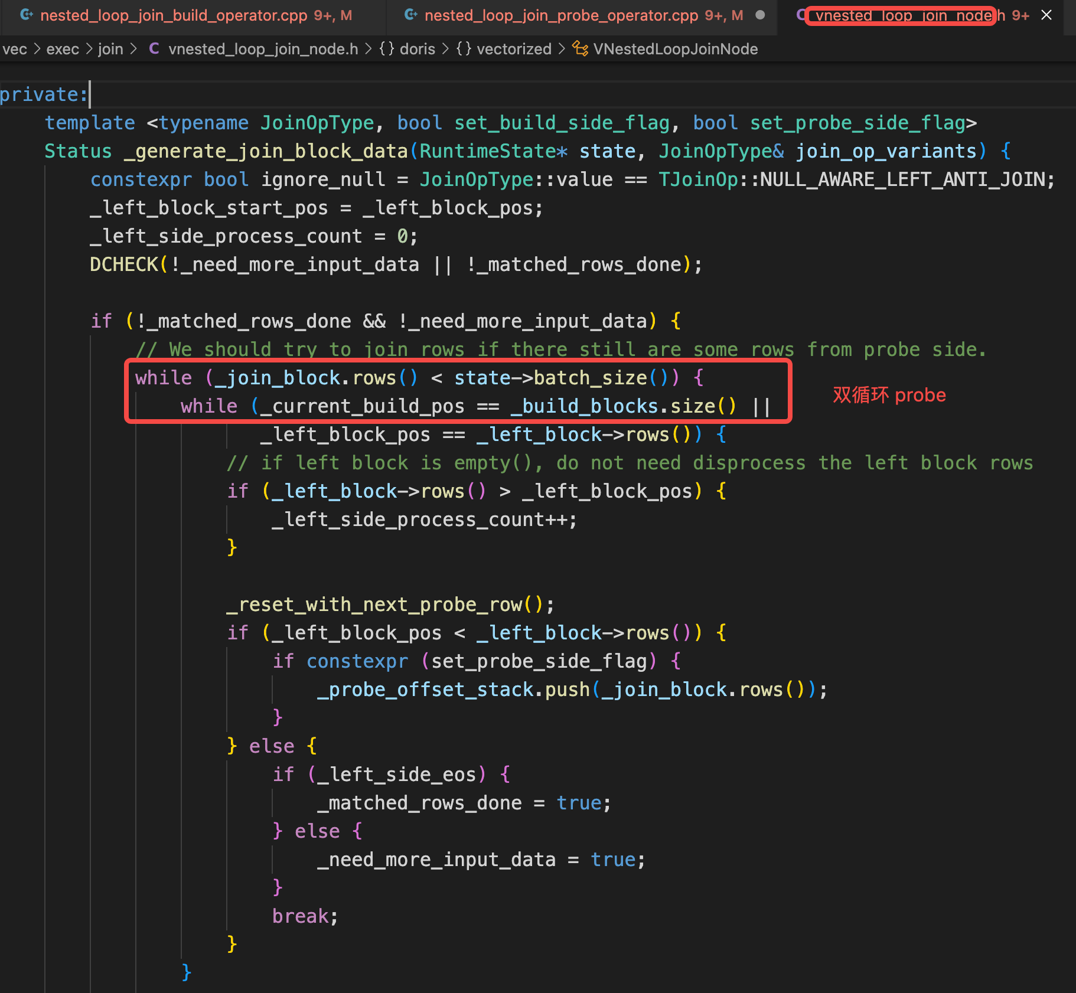
Join的源码实现(nest loop join)
当数据都准备就绪时，就需要进行探测了，如右图：
其中generate_join_block_data的具体实现在be/src/vec/exec/join/vnested_loop_join_node.h中，我们可以看到双循环在做探测，也就是笛卡尔积：

Slide 27
Join的源码实现
至此，我们看到了join在Doris代码中的具体实现。
总计起来就是，两种join：
Hash join
Nest loop join
其中hash join有两个步骤：
Build hash table
Probe
而Nest loop join只需要拿到数据后，进行一个双循环即可

Slide 28


微信扫描左侧二维码
加入社区，共同成长
活动群二维码
社区公众号

Slide 29
THANKS
Q&A

